Slide 1
Revue de Projet :
Contrôleur de Rondes
Brice MEZERETTE
Mathis HUREAU
Jérémi GUILLAUMIN
Antoine CHEVREL

Slide 2
Sommaire
Présentation du projet
  Contexte du projet
  Diagramme de cas d’utilisation
  Choix de l’équipements
Présentation des tâches
  IHM / Diagrammes de séquences
    Réaliser une ronde
    Scanner un point de passage
    Horodater un point de passage
    Constater une anomalie
    Prendre une anomalie en photo
Diagramme état-transition
Diagramme de classes
Base de données du téléphone (Mysql / SqlDatabase)
Conclusion

Slide 3

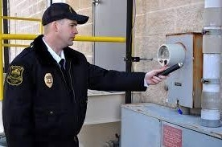

I. Contexte du projet

Slide 4


II.Diagramme de cas d’utilisation

Slide 5

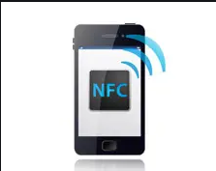



I.Présentation du projet
  III.Choix de l’équipement
QT Creator :
Version 5.12.3
Base de données :
Technologie NFC :
Kit de développement NDK-SDK :

Slide 6
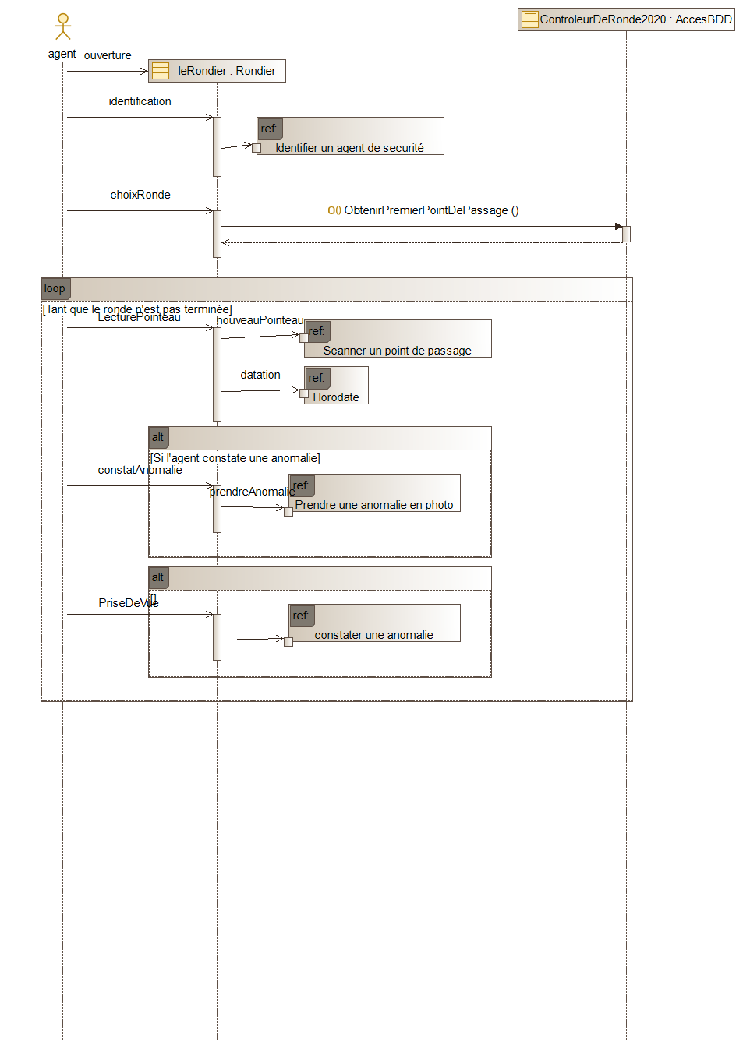
I.IHM / Diagrammes de séquences
I. Réaliser une ronde

Slide 7
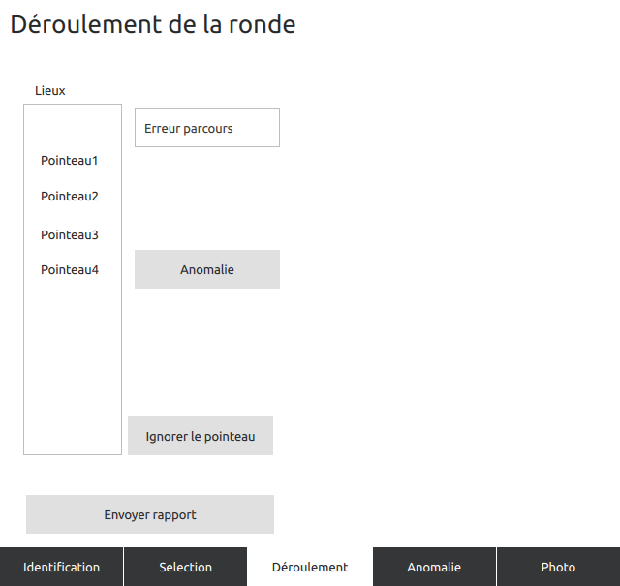
IHM de scanner un point de passage

Slide 8
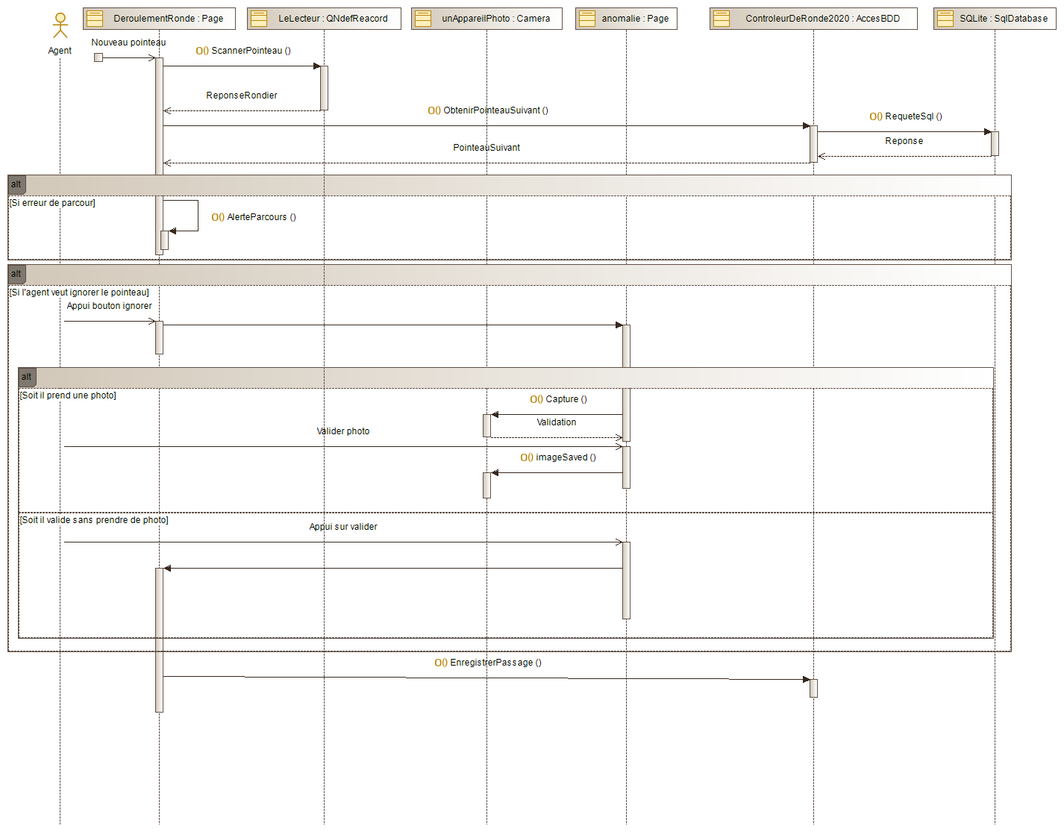
II. Scanner un point de passage

Slide 9
IHM de horodater un point de passage

Slide 10
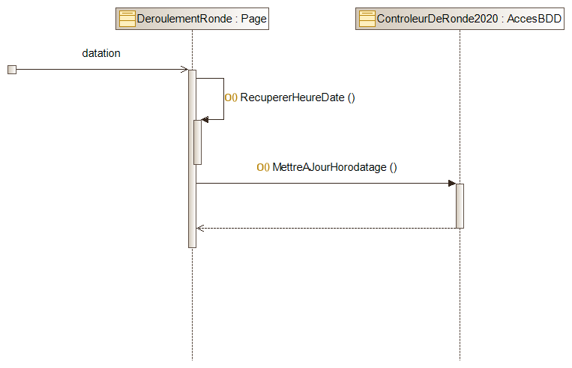
III. Horodater un point de passage

Slide 11
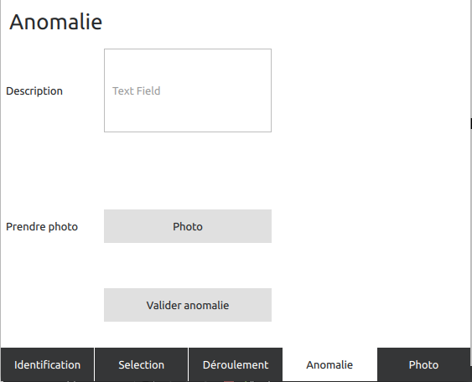
IHM de constater une anomalie

Slide 12
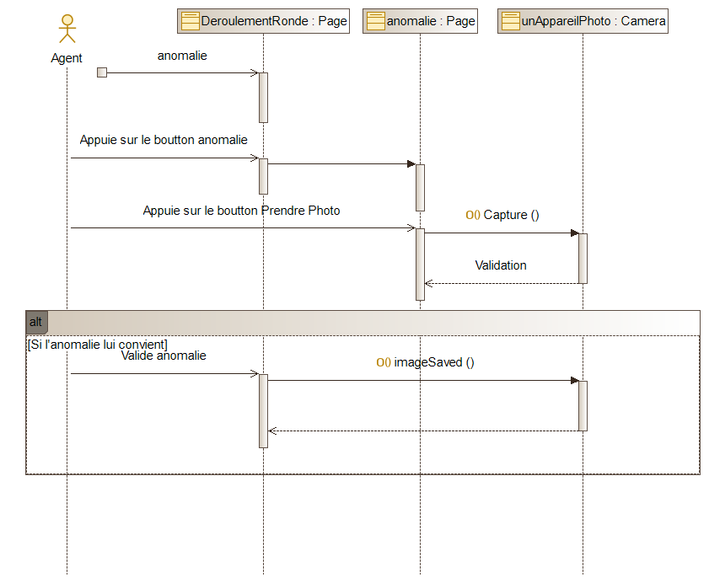
IV. Constater une anomalie

Slide 13
IHM prendre une anomalie en photo

Slide 14
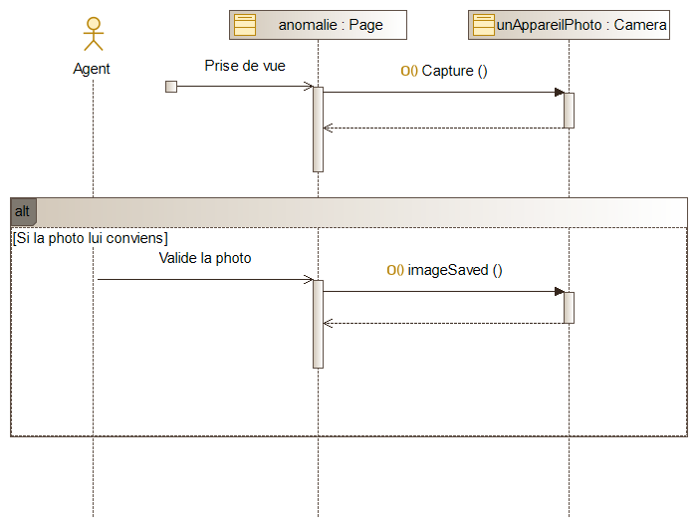
V. Prendre une anomalie en photo

Slide 15
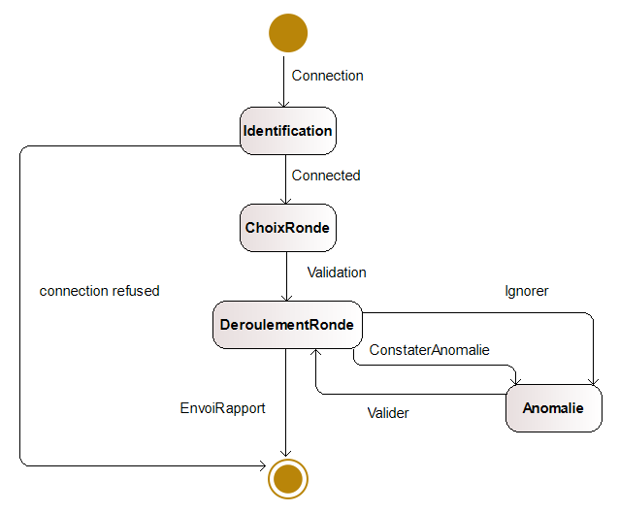
III. Diagramme état-transition

Slide 16
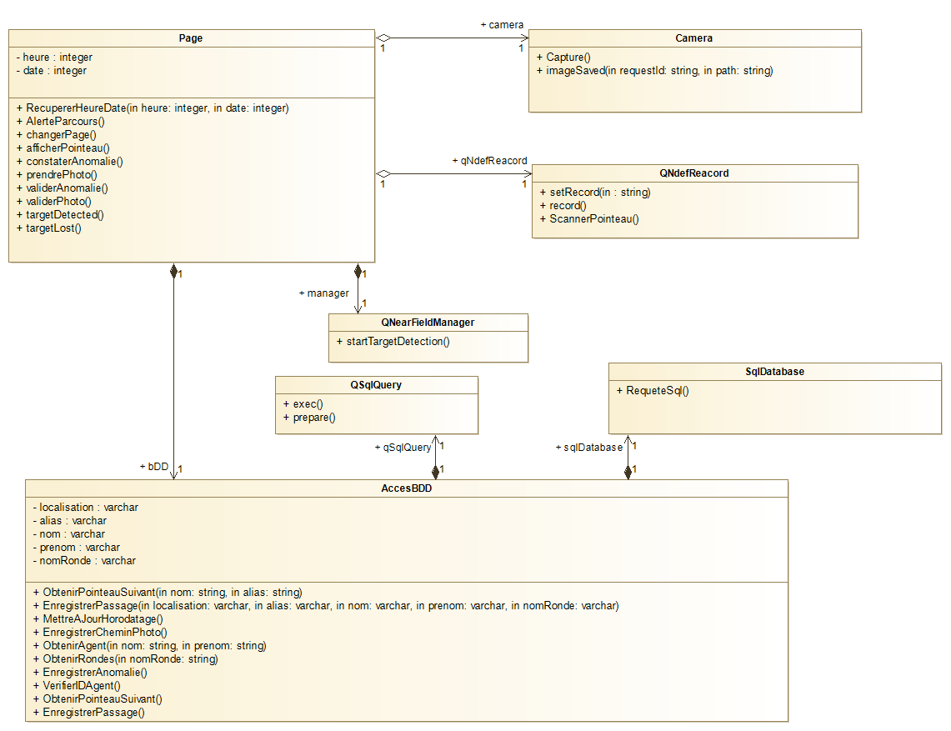
IV. Diagramme de classe

Slide 17
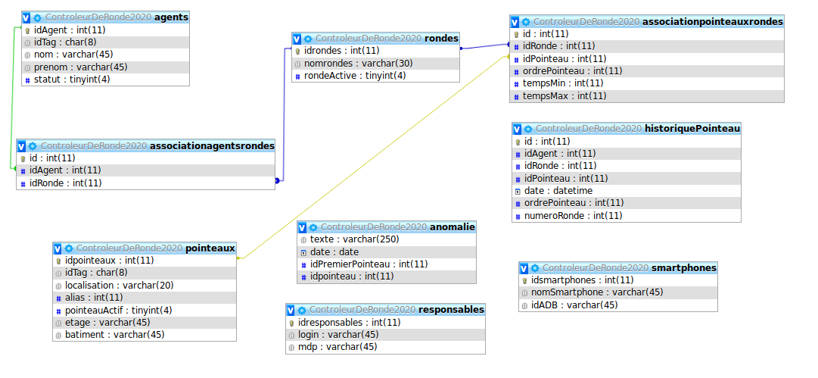
V. Base de données

Slide 18

VI. Conclusion

